Slide 1


简单
VISION PLAN
专注
直尺尺寸测量视觉方案（2D）
共创
共赢

Slide 2

01
项目描述
02
项目验证
目录
03
配置清单
04
逻辑流程
CONTENTS
05
评估结果&注意事项
06
售后服务

Slide 3
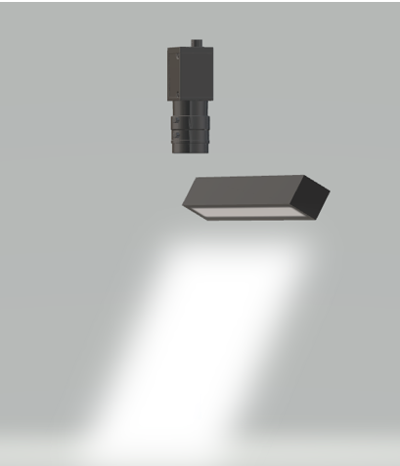
01
项目描述
●产品名称：直尺
●测量内容：垂直度
●产品材质：塑料
●产品颜色：透明
●最大工作距离(mm)：2000
●最小工作距离(mm)：100
●检测区域(mm*mm)：500.0 * 30.0
●来料方式：传送带
●测量精度要求(mm)：0.3
●检测节拍(pcs/min)：30
●检测时产品运动速度(m/s)：0
●工作距离(mm)：102
方案布局图

Slide 4

02
项目验证
参数名称 | 参数值
线扫相机型号 | L5047CG440
线扫相机类型 | 线扫相机
相机接口类型 | GigE
相机像素 | 4096 * 3
镜头型号 | MVL-AF5028M-M42A
镜头品牌 | hikvision
镜头焦距 | 50mm
镜头接口 | N/A
A(工作距离) = 102mm
视野图

Slide 5
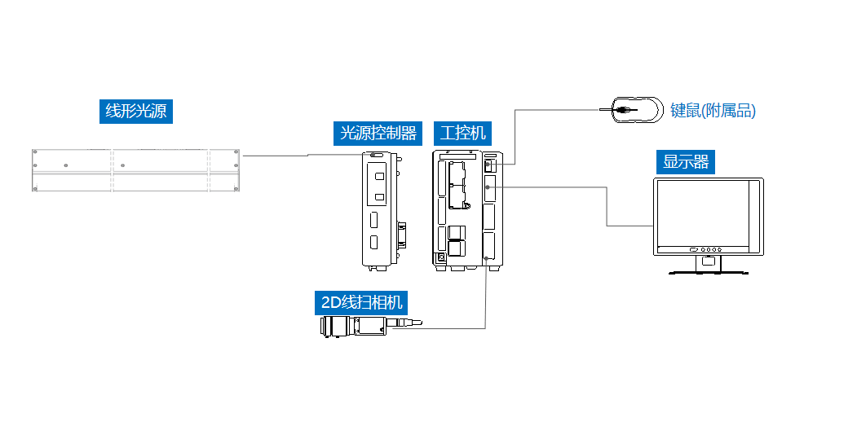
03
配置清单
系
统
构
成

Slide 6
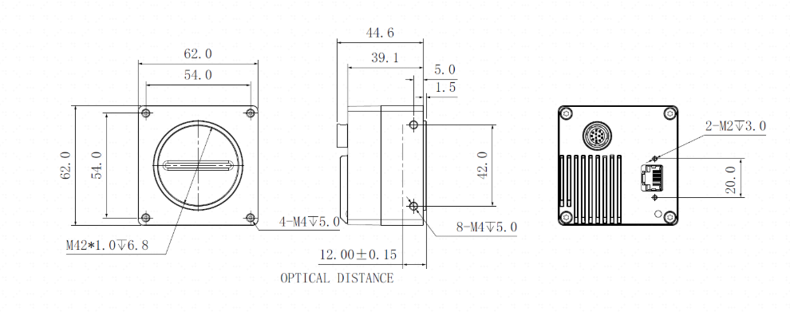
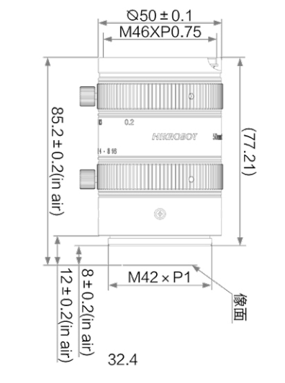
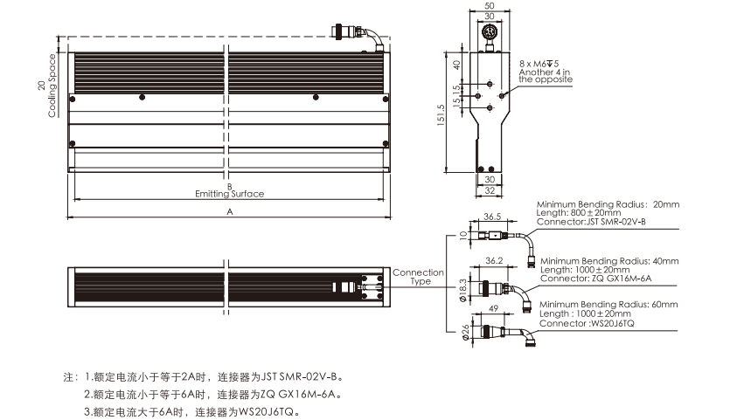
03
配置清单
相机尺寸图
光源尺寸图
镜头尺寸图

Slide 7
03
配置清单
序号 | 名称 | 型号 | 单位 | 数量 | 厂家
1 | 线扫相机 | L5047CG440 | 台 | 1 | dahua
2 | 镜头 | MVL-AF5028M-M42A | 个 | 1 | hikvision
3 | 光源 | OPT-LSNLC104 | 个 | 1 | OPT
4 | 工控机 | - | 台 | 1 | -
5 | 显示器 | - | 台 | 1 | -
6 | 软件 | MVP | 套 | 1 | dahua

Slide 8
04
逻辑流程
逻辑流程
├── 图像采集
│ ├── 相机参数设置
│ │ ├── 设置相机IP和触发模式（软触发）
│ │ ├── 曝光时间：根据透明材质调整至最佳成像效果
│ │ ├── 增益：适中值以平衡亮度与噪声
│ │ └── 伽马/对比度：增强边缘对比度
│ └── 光源控制
│ └── 使用背光或环形光源减少透明材质反光干扰
├── 预处理
│ ├── 平滑滤波
│ │ ├── 滤波方法：高斯滤波
│ │ ├── 滤波核大小：5x5
│ │ └── ROI区域选择：覆盖检测区域（500*30mm）
│ ├── 亮度调整
│ │ ├── 最小阈值：120
│ │ ├── 最大阈值：200
│ │ └── ROI区域选择：同上
│ └── 图像二值化
│ ├── 自动阈值：使能
│ └── 极性：白底黑工件
├── 垂直度检测
│ ├── 边缘定位

Slide 9
04
逻辑流程
│ │ ├── 找边算子
│ │ │ ├── 卡尺个数：4
│ │ │ ├── 投影长度：20
│ │ │ ├── 搜索方向：默认方向
│ │ │ └── 边缘极性：由暗到明
│ │ └── 拟合直线
│ │ ├── 忽略点数：1
│ │ └── 排序模式：按对比度方向排序
│ ├── 角度计算
│ │ ├── 点与点夹角算子
│ │ │ ├── 起点：第一条边拟合直线端点
│ │ │ └── 终点：第二条边拟合直线端点
│ │ └── 夹角阈值判定
│ │ ├── 合格范围：89.7°~90.3°
│ │ └── RMS误差：≤0.3mm
│ └── 标定转换
│ ├── 读取标定文件（N点标定）
│ └── H矩阵变换
│ ├── 平移量：根据实际坐标系偏移设置
│ └── 旋转角度：0°（保持坐标系对齐）
├── 结果处理
│ ├── 合格判定
│ │ ├── 条件判断：夹角是否在合格范围内
│ │ └── 输出OK/NG信号
│ └── 数据记录
│ ├── 写变量：存储检测结果（夹角值、状态）
│ └── 保存图片（异步模式）
│ ├── 保存路径：D:\InspectionResults
│ └── 存图模式：异步
└── 通信处理
└── 串口配置
├── 波特率：9600
└── 输出检测结果到PLC

Slide 10
05
评估结果&注意事项
05 评估结果 & 注意事项
现场环境
相机安装
物料一致性
暂无现场环境相关信息
暂无相机安装相关信息
暂无物料一致性相关信息

Slide 11

06
售后服务
该设备上线后使用初期，我们会派专人进行全程跟踪；
处理解决可能发生的设备异常；
对现场人员进行培训指导；
设备调试完成后：售后服务一年；
若客户提出设备升级需求，我们会及时为您提供升级新方案。

Slide 12





机器视觉方案提供商
0535-2162897
www.ytzrtx.com
image@ytzrtx.com
山东省烟台市经济技术开发区泰山路86号内1号

